Slide 1
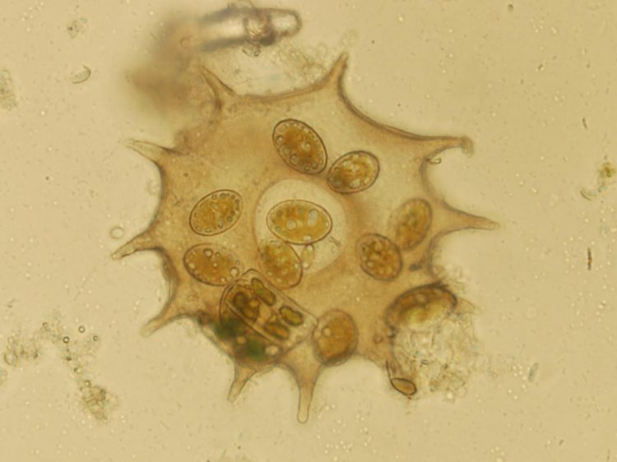
ZOOLOGIE BEZOBRATLÝCH
A JEDNOBUNĚČNÝCH
Prof. Lubomír Hanel a Mgr. Dagmar Říhová, Ph.D.

Slide 2
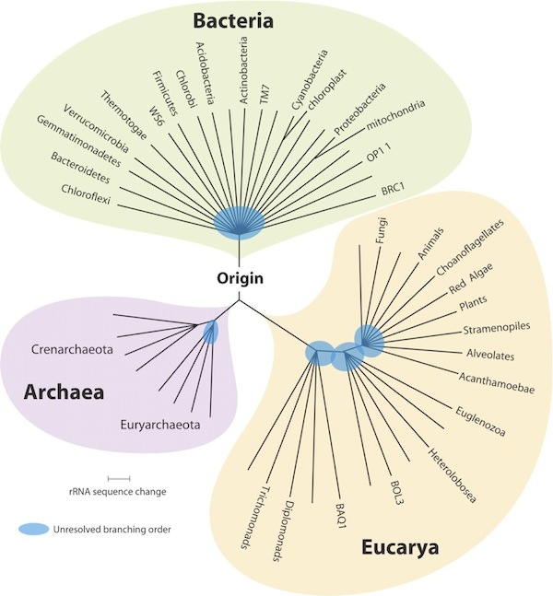

Slide 3
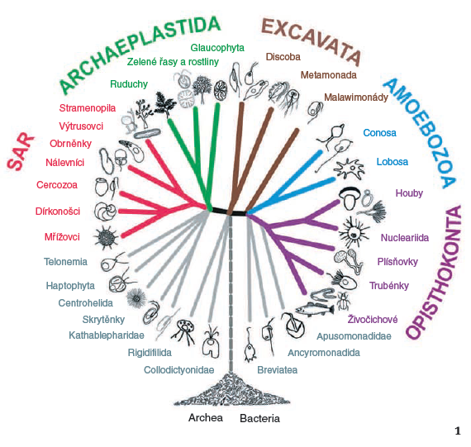
JAK NAZÍRAT NA SYSTÉM VŠEHO ŽIVÉHO?
Macháček T., Mikešová K., Turjanicová L. a Hampl V. (2016): Proměny vyšší systematiky eukaryot a její odraz ve středoškolské biologii. Živa 1/2016: 27

Slide 4
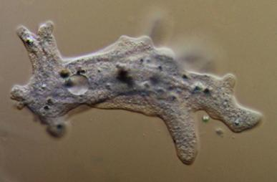
Než se vydáme mezi živočichy (Opisthokonta: Metazoa)…

Slide 5
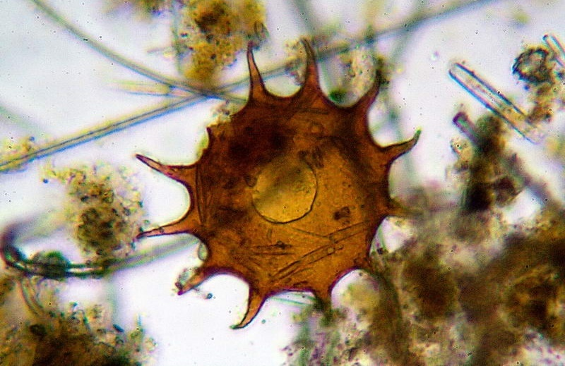
PŘEHLED (VOLNĚ ŽIJÍCÍCH) JEDNOBUNĚČNÝCH EUKARYOT
Chcete vědět víc? Zapište si NMgr. Parazitologii (OPNB3B102C, OPNB4B102C)!

Slide 7
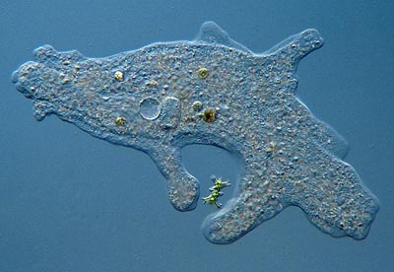
MĚŇAVKOVCI
(AMOEBOZOA)

Slide 8
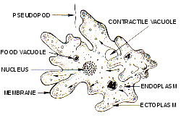
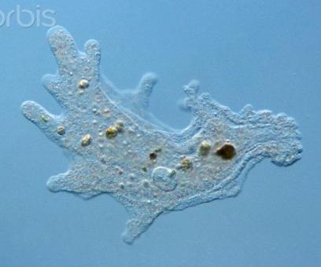
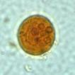
MĚŇAVKOVCI (AMOEBOZOA)
proměnlivý, „loužičkovitý“ tvar buňky
panožky lobopodie nebo filopodie: fagocytóza a také pohyb
mohou mít bičíkatá stádia, panožky jsou však nejčastější
cysta
panožky (pseudopodie): pohyb a příjem potravy → potravní vakuoly
cytoplazma se dělí na ekto- a endoplazmu; jedno či více jader (často více)
kontraktilní vakuola: osmoregulace ve sladkovodním prostředí nezbytná
nepohlavní dělení; schopnost vytvořit v nepříhodném prostředí cystu
některé měňavky vytváří charakteristicky tvarovanou schránku: krytenky

Slide 9
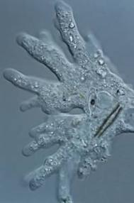
PANOŽKY MĚŇAVKOVCŮ
lobopodie – laločnaté panožky
filopodie – vláknité panožky

Slide 10
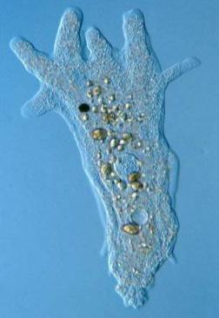
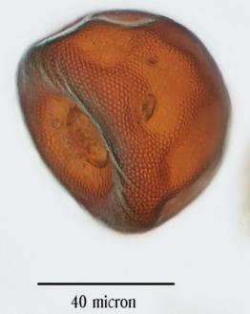
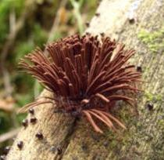
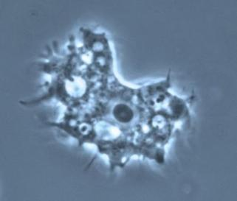
PROBÍRANÍ MĚŇAVKOVCI
měňavka velká (Amoeba proteus)
krytenky: štítovka, trnatka, zdobenka a rozlitka
hlenky: pýchavička vlčí mléko (Lycogala epidendrum) a pazderek (Stemonitis sp.)
parazitické měňavky rodu Acanthamoeba
Entamoeba histolytica

Slide 11
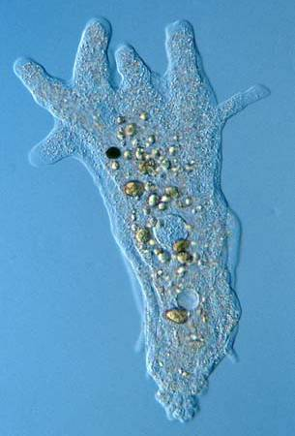
Měňavka velká (Amoeba proteus)
volně žijící améba
vyskytuje se v rašeliništních vodách; bentická → dna
dravá; loví bakterie, vířníky, řasy i jiné prvoky
dorůstá velikosti přes 1 mm
tvoří více panožek najednou – je polytaktická

Slide 12
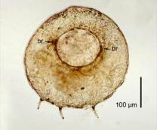
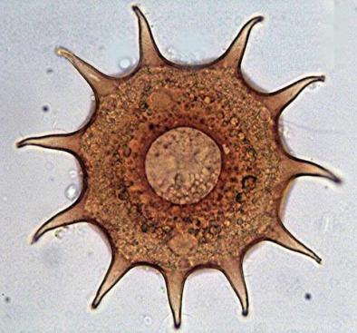
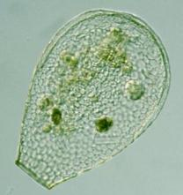
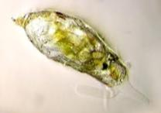
KRYTENKY (TESTACEOLOBOSEA)
hojné v půdě, mechu a stojatých vodách
chitinová/aglutinovaná schránka, s jedním
otvorem, schránku tvoří jediná komůrka
drobné panožky drží buňku ve schránce
mohutné panožky: pohyb a příjem potravy
Centropyxis aculeata
Nebela
Arcella dentata
Difflugia

Slide 13
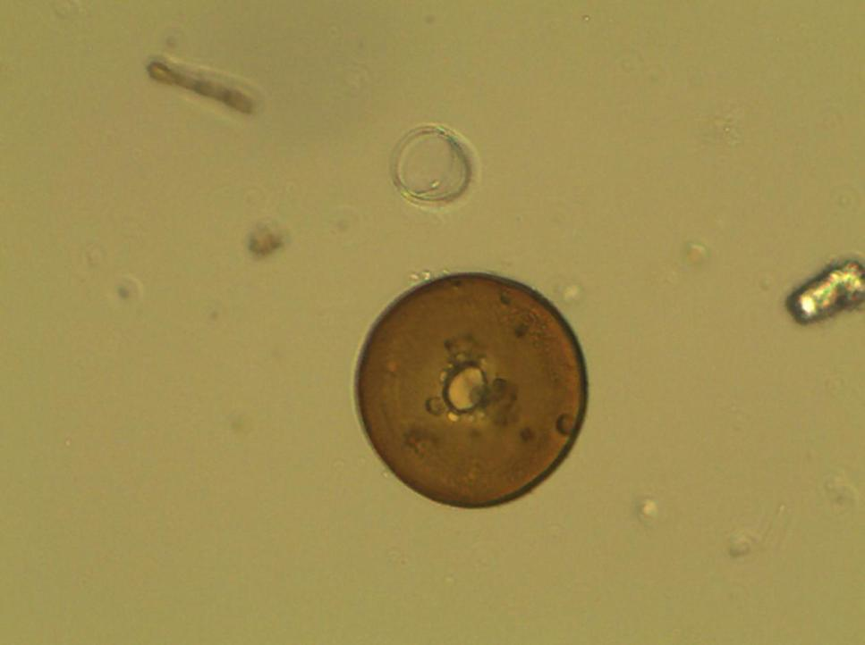
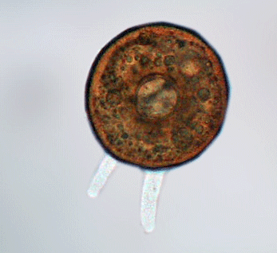
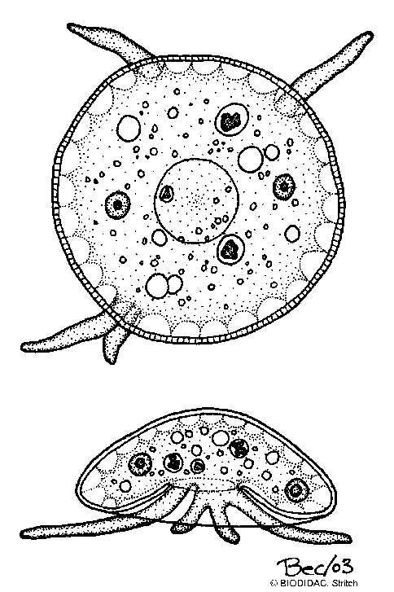
KRYTENKY: rod štítovka (Arcella)
bochníkovitá schránka tvořena chitinem, pigmentovaná hydroxidy železa
povrch se strukturou včelího plástu, některé druhy mají na schránce zuby

Slide 14
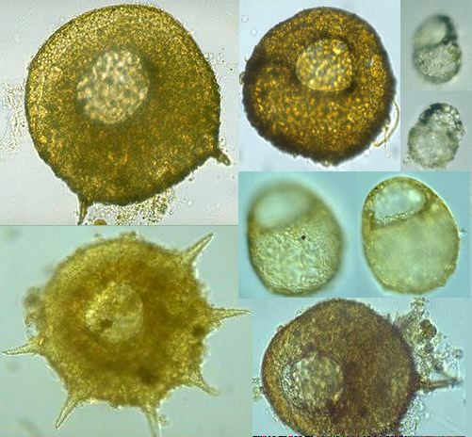
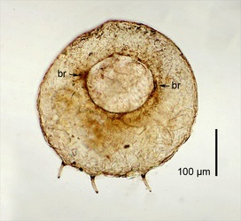
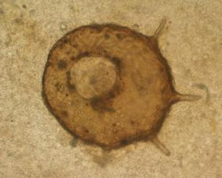
KRYTENKY: trnatka Centropyxis aculeata
dorsoventrálně zploštělá schránka s asymetricky umístěným otvorem
aglutinovaná schránka na jedné straně s trny; xenosomata (různý detrit)

Slide 15
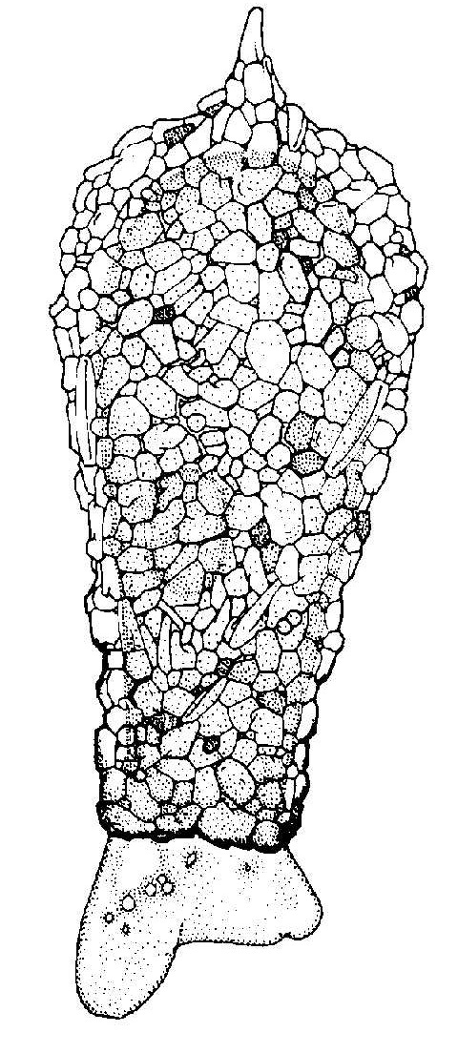
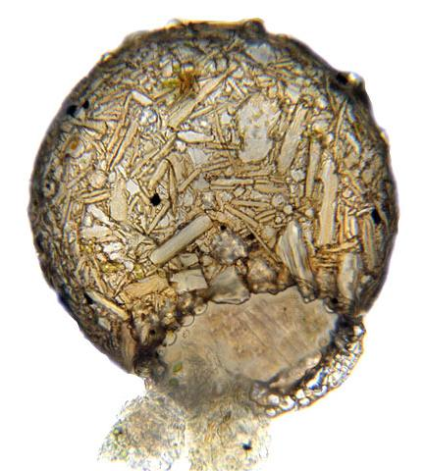
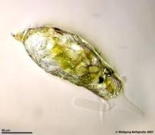
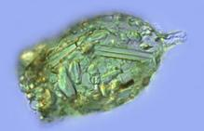
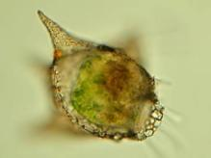
KRYTENKY: rod rozlitka (Difflugia)
nepravidelná hruštičkovitá schránka často se špičkou
aglutinovaná schránka: xenosomata – zrnka písku, rozsivky, detrit

Slide 16
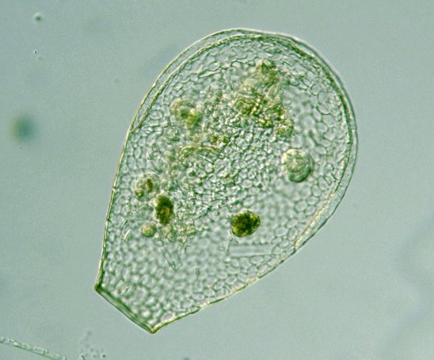
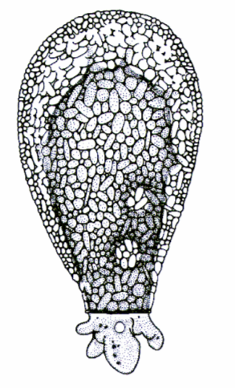
KRYTENKY: rod zdobenka (Nebela)
hruškovitá schránka pokryta zaoblenými idiosomaty různého tvaru
schránka často ze strany zploštělá nebo velmi úzká

Slide 17
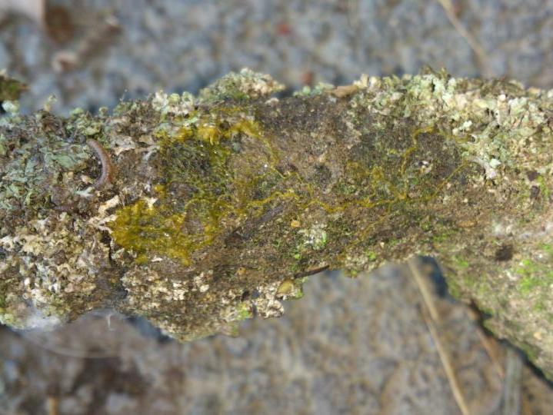
HLENKY ((EU)MYCETOZOA)

Slide 18
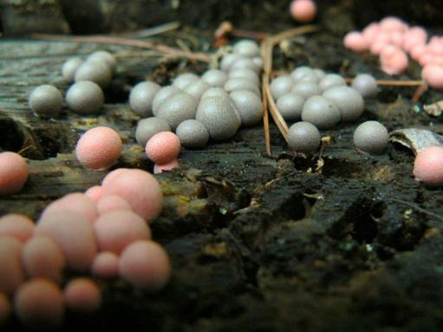
HLENKY ((EU)MYCETOZOA)
fagocytující suchozemské organismy tvořící plodnice
specifický životní cyklus:
- samostatná měňavkovitá/bičíkatá bakteriofágní stádia
- lezoucí syncitiální plasmodia vyhledávající potravu
- zralá plasmodia se přeměňují v plodničky: tvorba spor
pýchavička vlčí mléko
(Lycogala epidendrum)
pazderek (Stemonitis)

Slide 19
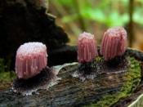
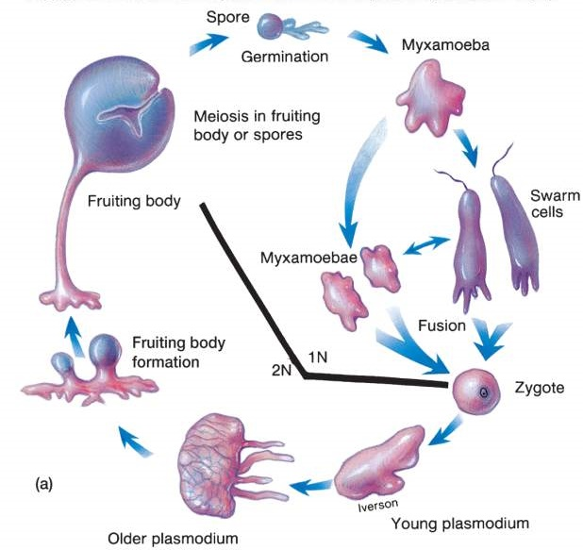
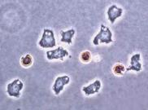
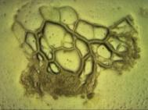

Slide 20
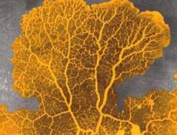
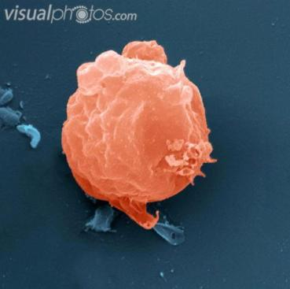
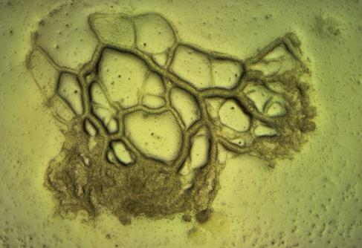
MYXOGASTRIA (také MYXOMYCOTA)
plasmodiální neboli nebuněčné hlenky
několik morfologicky odlišných fází:
- samostatné buňky: myxomonády a myxaméby
- slizovitá amorfní mnohojaderná plasmodia
- nápadně zbarvené plodničky
tvoří soubuní mnohdy obrovských velikostí
kosmopolitně rozšířené, nejvíce v mírném pásu (otevřené lesy)
myxaméba
plasmodium

Slide 21
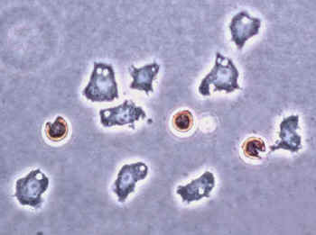
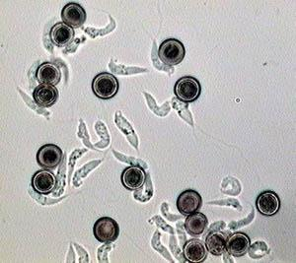
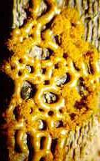
JEDNOBUNĚČNÁ FÁZE
haploidní spory: po vytvoření diploidního (2n) jádra dochází k meióze
v závislosti na prostředí se vytváří myxaméby nebo myxoflageláti
- myxaméby: měňavkovitý pohyb, lezou po substrátu; sušší pr.
- myxoflageláti: plovoucí (dva bičíky), tvoří se ve vlhkém prostředí
oboje jsou trofická stádia (bakterie a spory hub); množí se dělením
zygogeneze: dvě myxaméby se potkají, splynou a vytvoří zygotu
ze zygoty vzniká mnohojaderné plasmodium (mnoho synchro-
nizovaných dělení jader bez následného oddělení buněk)
plasmodium je rovněž nazýváno coby soubuní (syncitium)
myxaméby
myxoflageláti

Slide 22
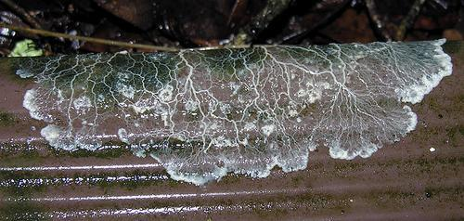
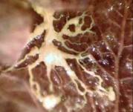
PLASMODIUM
druhá trofická fáze: živí se fagocyticky (bakterie, prvoci, jiné hlenky,
houby, rozložené živiny, malé částice organické hmoty) a hodně roste
jádra se mnohokrát dělí, plasmodium roste a je viditelné okem (1 m²)
většinou slizovité konzistence, průhledné, bílé anebo zářivě barevné
chemotaxe a negativní fototaxe (leze za živinami a pryč ze světla)
pohyb vzniká v cytoplazmě (proudí díky pulzaci v jednom směru)
https://www.youtube.com/watch?v=Nx3Uu1hfl6Q

Slide 23
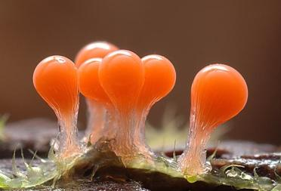
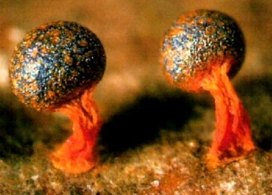
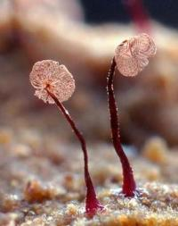
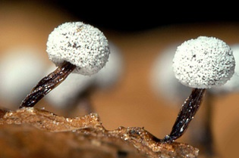
PLODNIČKY
zralá plasmodia mohou tvořit plodničky (teplota, vlhkost, pH, hladovění)
pozitivní fototaxe na suchá světlá místa (šíření spor)
stopkatá sporangia, poduškovitá aethalia či žilnaté plazmodiokarpy
spory po prasknutí roznášeny větrem, vodou a půdními bezobratlými
Trichia decipiens
Cribraria cancellata
Physarum psittacinum
Didymium nigripes
Lepidoderma tigrinum
Lycogala epidendrum

Slide 24
Prashant Garg, Paavan Kalra a Joveeta Joseph (2017): Non-contact lens related Acanthamoeba keratitis.
Indian Journal of Ophthalmology 65 (11): 1079—1086.
http://www.ijo.in/article.asp?issn=0301-4738;year=2017;volume=65;issue=11;spage=1079;epage=1086;aulast=Garg

Slide 25
Rod Acathamoeba
kosmopolitní termotolerantní druhy
sladké i mořské vody, půda a prach
panožky se špičatými výběžky
velmi odolné cysty: dvouvrstevný obal,
přenos i vzduchem
patogenní druhy napadají kůži, plíce, oči
napadení CNS → měňavková encefalitida
nebezpečné pro osoby s narušenou imunitou
(AIDS, chemoterapie, ozařování nebo po transplantacích)
některé druhy amfizoické: schopné žít
volně (vody různých typů) i parazitovat
přenos oděrkami nebo vdechnutím cysty

Slide 26
Měňavka Acanthamoeba keratitis
klinické záněty rohovky u pacientů s kontaktními čočkami
měňavka žije mezi čočkou a okem: hygienická pravidla použití čoček
způsobuje otok okolo duhovky, zamlžené zabarvení, silné bolesti oka
léčba: PHMB (polyhexanid) – Lavasept, Serasept s antiseptickými a
dezinfekčními účinky
někdy se rovnou přidává do roztoku na kontaktní čočky (USA)
léčba často složitá (rezistence vůči antibiotikům) – profylaxe nezbytná

Slide 27
Měňavka úplavičná (Entamoeba histolytica)
dvě formy:
- neškodná minuta šířící se cystami
- patogenní magna (neumí cysty)
může žít jako komenzál ve střevě
při působení neznámého faktoru
se zvětší a napadne střevní sliznici
proniká do podslizničního vaziva,
jater a NS
měňavková dyzenterie – krvavé
průjmy doprovázené horečkami
přenos kontaminovanou vodou

Slide 28
krásnoočko rodu Phacus: Excavata

Slide 30
EXCAVATA („vykotlanci“ – překlad prosím nepoužívat!)
název odvozen od „základní morfologie“
bičíkovci s ventrální rýhou, kterou prochází zpětný
bičík, sloužící k získávání potravy: bakteriofagie
jeden tažný bičík pro pohyb organismu
ventrální rýha podložena cytoskeletem
jenže: platí jen pro některé volně žijící zástupce!
morfologicky nejednotná skupina:
- většinou bičíkovci (i více bičíků)
- někteří měňavkovití s bičíkatým stádiem v ŽC
- značné proměny mitochondrií
značné proměny a přeměny „základní
morfologie“ u většiny linií exkavát
VĚTŠINA EXKAVÁT JE „NEEXKAVÁTNÍCH“

Slide 31
MITOCHONDRIE U EXCAVATA
tři z mitochondrie derivované organely:
kinetoplast: mitochondrie se značně zmnoženou a specificky
uspořádanou kDNA, obvykle blízko bazálního tělíska bičíku
pouze u skupiny Kinetoplastida: trypanozómy a ničivky
hydrogenosom: produkuje vodík, acetát, CO₂ a ATP; nemá genom
nachází se u anaerobních nálevníků, bičenek a některých houbovců
mitosom: syntéza železosirných center pro proteiny buňky
ještě více redukovaná mitochondrie: neobsahuje žádné geny
lamblie Giardia intestinalis (a Entamoeba histolytica (Amoebozoa))

Slide 32
EXCAVATA: PROBÍRANÍ ZÁSTUPCI
Lamblie střevní (Giardia intestinalis)
Bičenky, tzv. malé trichomonády (Trichomonadida)
rod bičenka (Trichomonas)
Brvitky, tzv. velké trichomonády („Hypermastigida)
Krásnoočka (Euglenoidea)
Bičivky (Kinetoplastida)
trypanozómy (Trypanosoma)
ničivky (Leishmania)

Slide 33
Lamblie střevní
(Giardia intestinalis/Lamblia intestinalis)
střevní parazit: nekrvavé průjmy
diplozoický prvok:
- dvě jádra, šest bičíků
- nepárový přísavný disk
- dva bičíky ve ventrální rýze,
vlní se a vytváří podtlak
pro přisátí na stěnu střeva

Slide 34
BIČENKY (MALÉ TRICHOMONÁDY)
endobionti: střevo bezobratlých i obratlovců
někdy vysoce patogenní
jindy neškodní komenzálové
mitochondrie přeměněny v hydrogeno-
somy (kvůli anaerobnímu prostředí)
4–6 tažných bičíků, jeden vlečný připojený
undulující membránou, ostatní volné (3–5)
kosta: podpůrná lamela pod
undulující membránou (cytoskelet. útvar)
axostyl: „tyčinka“ procházející skrz celou
buňku (pod CM): opora a pohyb
bičenka poševní (Trichomonas vaginalis): 4+1
bičenka střevní (Pentatrichomonas
hominis): 5 + 1 bičíků
bičenka dobytčí (Tritrichomonas foetus):
3 + 1 bičíků

Slide 35
brvitky z mikroskopovacího praktika

Slide 36
BRVITKY (VELKÉ BIČENKY): „HYPERMASTIGIDA“
gigantické formy se zmnoženými bičíky (vysoké počty!)
→ nejsou monofyletickou skupinou – ke zmnožení bičíků došlo
vícekrát nezávisle na sobě u bičenku připomínajícího předka
striktní anaerobové, nedokážou žít mimo hostitele
symbionti střeva všekazů (termitů) a dřevožravých švábů
(společně s bakteriemi) – pomáhají trávit celulózu
mitochondrie přeměněny v hydrogenosomy
charakteristicky zúžená přední část buňky: „kápovité rostrum“
ač mají axostyl, není patrný: nevyčnívá z obrysu buňky
rozšířené a časté rody: Trichonympha a Spirotrichonympha

Slide 37
KRÁSNOOČKA!

Slide 38
KRÁSNOOČKA (EUGLENOIDEA) – 1000 spp.
štíhlá buňka vyztužená mikrotubulárním „korsetem“ pod CM
dva tažné bičíky: zkrácený nevyčnívá z periflagelární kapsy
výztuha bičíku: paraflagelární mikrotubulární tyč
typická karotenoidová oční skvrna – vnímání směru světla
sekundární chloroplasty (chlorofyly A a B, tři obalné membrány)
původ ze zelené řasy – ne všechna krásnoočka mají plastidy!
heterotrofní dravá krásnoočka s cytostomem a faryngeálním
aparátem (např. rod Entosiphon)
tři základní způsoby výživy:
- autotrofie: fotosyntéza
- mixotrofie a fakultativní heterotrofie
- heterotrofie: 2/3 známých druhů –
osmotrofie nebo predátoři
schopnost tvořit sladkovodní květy
krásnoočko krvavé
(Euglena sanguinea)
-- autotrofní krásnoočko

Slide 39
Pozďatín (2007)
Autotrofní krásnoočka
Krásnoočko krvavé (Euglena sanguisorba)
červené zbarvení díky karotenoidu astaxantinu
ochranný pigment kryje chloroplast proti příliš intenzivnímu slu-
nečnímu záření, lze jej stáhnout do centra buňky
červený vodní květ při hladině sladkovodních nádrží

Slide 40
Mixotrofní krásnoočka
→ krásnoočko štíhlé (Euglena gracilis) – ve tmě a v organicky znečištěných vodách ztrácí chloroplasty; fakultativně heterotrofní
→ krásnoočko zelené (Euglena viridis) – pentlicovité chloroplasty

Slide 41
Heterotrofní krásnoočka
→ Astasia – osmotrofní krásnoočko, jeden tažný bičík (druhý redu-
kovaný); to, co vypadá jako chloroplasty, jsou zásobní látky
→ rody Peranema a Entosiphon: predátoři s pharyngeálním mikro-
tubulárním aparátem a dvěma bičíky – požírají kořist cytostomem
Peranema
zbytky pohlcených
krásnooček
Entosiphon

Slide 42
BIČIVKY (KINETOPLASTIDA)
jméno odvozeno od části mitochondrie (jediná obří
táhnoucí se celou buňkou) – kinetoplastu při bázi bičíku
specificky uspořádaná mitochondriální DNA: kDNA
- minikroužky (stovky kusů): rozbitá mit. DNA
- maxikroužky (několik): návod na opravu – guide RNA
u skupiny Kinetoplastida popsána editace RNA
volně žijící, především však paraziti
Trypanosomatida
- parazitičtí zástupci
- lidské i zvířecí choroby
- ekonomicky významní
- rod Trypanosoma
- rod Leishmania

Slide 43
Trypanozóma (Trypanosoma sp.) – stavba buňky
(takto vypadají i některá stádia ničivek (rod Leishmania))
kinetoplast
BÁZE BIČÍKU JE POSUNUTA NA ZADNÍ KONEC BUŇKY!

Slide 44
trypanozóma spavičná, původce africké endemické spavé nemoci
Trypanosoma brucei gambiense a T. brucei rhodesiense
přenašeč bodalka rodu Glossina (moucha tse-tse)

Slide 45
TRYPANOZÓMA SPAVIČNÁ: životní cyklus

Slide 46
BODALKA RODU GLOSSINA – MOUCHA TSE-TSE

Slide 47
JAK TRYPANOZÓMA ZMATE SVÉHO HOSTITELE?
„převléká kabátek“ – periodicky mění povrchové antigeny
a díky tomu uniká imunitní odpovědi (variable surface glycoproteins)
VSG zabraňují kontaktu s povrchem trypanozómy a imunitní
systém nové varianty nedokáže
rozpoznat coby tělu cizí
hostitel je zaplavován vlnami trypa-
nozóm s novým povrchem
imunitní systém se vyčerpává a
nemoc přechází do chronické fá-
ze, napadá lymfatický systém i NS

Slide 48
Ničivka (Leishmania)
parazit napadající buňky imunit-
ního systému obratlovčího ho-
stitele (makrofágy)
přenašeč: koutule/flebotomus
(Psychodidae: Phlebotomus a Lutzomyia)
projevy trojího typu:
- kožní (kutánní) leishmanióza: dobře léčitelná
- útrobní (viscerální) leishmanióza: bez léčení smrtelná,
napadá slinivku a játra (nemoc kala-azar)
- kožně-slizniční (mukokutánní): autoimunitní odpověď na
napadení buněk imunitního systému – rozpad chrupavek
v obličejové části hlavy – těžké léze
veliké množství různých druhů ničivek – tropy a subtropy

Slide 49
PROJEVY RŮZNÝCH TYPŮ LEISHMANIÓZY
kožní (kutánní) leishmanióza
mukokutánní leishmanióza
viscerální leishmanióza: zvětšení jater a sleziny

Slide 51
SAR
Stramenopiles – Alveolata – Rhizaria

Slide 52
Stramenopiles-Alveolata-Rhizaria
veliká skupina spojující množství velmi rozdílných organismů
ovlivňování globálních ekosystémů: chaluhy, obrněnky
ovlivnění cyklů prvků, déšť nad oceánem
nebezpeční paraziti a patogeni
obecné znaky: neplatí pro všechny!
- plastid se čtyřmi membránami
- speciální vlášení na bičíku
- především molekulární znaky
(vzácné evoluční události – gen pro GADPH a další)
obrovské proměny plastidu:
- sekundární plastid z ruduch (i nukleomorf
skrytěnek mu odpovídá)
- výtrusovci: plastid bez fotosyntetických genů
- množství zástupců plastid nemá (a nikdy neměli)
jak to možná bylo s plastidem: seriální hypotéza: nejdříve plastid nejspíš získaly skrytěnky z ruduchy a od skrytěnek si plastid „půjčila“ haptofyta, od nich Stramenopiles a od těch zase Alveolata

Slide 53
Dinoflagellata
Apicomplexa

Slide 54
PROBÍRANÍ ZÁSTUPCI SKUPINY SAR
ALVEOLATA:
nálevníci (Ciliophora)
obrněnky (Dinoflagellata)
výtrusovci (Apicomplexa)
RHIZARIA:
dírkonošci (Foraminifera)
mřížovci (Radiolaria)
(Stramenopiles vynecháme)

Slide 55
ALVEOLATA

Slide 56
ALVEOLATA
kortikální alveoly: systém váčků pod cytoplasmat. membránou
na mnoha místech tři membrány nad sebou (váček a CM sama)
v alveolech mohou být destičky
- celulóza: obrněnky; proteiny: někteří nálevníci
význam pro stabilitu povrchu buňky: zajišťují pružnost a pevnost
alveoly nikdy nejsou celistvé (u Apicomplexa pouze mikropóry)
nálevník vejcovka (Tetrahymena)
Apikální komplex
výtrusovců pro
vstup do buňky
hostitele – pod CM
patrné kortikální
alveoly,
MP – mikropór
obrněnka

Slide 57
trepka velká (Paramecium caudatum)

Slide 58
NÁLEVNÍCI (CILIATA/INFUSORIA)
vícejadernost s funkčně rozlišenými jádry:
- generativní mikronukleus – diploidní
- vegetativní makronukleus – aneuploidní nebo polyploidní
specifický způsob pohlavního rozmnožování: konjugace
charakteristické nepohlavní rozmnožování: příčné dělení
stavba kortexu: povrch je složitý; orální a somatická ciliatura
postciliární
mikrotubuly
alveolus
extrusom
epiplasma
transverzní mikrotubuly
kinetodesmální fibrila

Slide 59
JÁDRA NÁLEVNÍKŮ
jaderný dualismus
mikronukleus: generativní 2n jádro, transkripčně téměř tiché
makronukleus: vegetativní, transkripčně velmi aktivní jádro
- některé úseky DNA velmi zmnožené (multiploidie)
- některé úseky zcela eliminovány (aneuploidie)
- u různých nálevníků různá architektura chromozomů
- zvláštní způsob dělení: amitóza → postupná degenerace
pro obnovení je nezbytná konjugace
konjugace
makronukleus rodu
Stentor
Eudiplodinium

Slide 60
ENDOMEMBRÁNOVÝ SYSTÉM:
KONTRAKTILNÍ VAKUOLA
osmoregulační membránová struktura sladkovodních prvoků
pulsující neboli stažitelná vakuola – odlišná od „běžných“ vakuol
vytlačuje vodu z buňky: cyklus naplnění a vypuzení vody
- diastola: voda vniká do pulsující vakuoly
- systola: kontrakce vakuoly a vypuzení vody
nejen u nálevníků, mají jí také např. měňavky a houbovci (Porifera)

Slide 61
Trepka velká
(Paramecium caudatum)

Slide 62
Vejcovka (rod Glaucoma)

Slide 63
Bobovka
(Tetrahymena)

Slide 64
Mrskavka
(rod Stentor)

Slide 65
Vířenka (rod Vorticella)

Slide 66
Keřenka
(rod Carchesium)

Slide 67
Plazivenka
(rod Spirostomum)

Slide 68
Panciřík (rod Coleps)

Slide 69
Vpíjenka (rod Didinium)

Slide 70
Brousilka nezmaří (Trichodina pediculus)

Slide 71
VÝTRUSOVCI (APICOMPLEXA)

Slide 72
VÝTRUSOVCI (APICOMPLEXA)
obligátní, většinou intracelulární paraziti se stádiem spory (ne krvinkovky)
mnohdy významní patogeni člověka i hospodářských zvířat
typické složité ŽC: dvou- či třífázové střídání generací
- infekční, růstová, rozmnožovací a sexuální stádia
apikální komplex: soubor organel na přední straně sporozoita
hromadinky (Gregarinea)
kokcidie (Coccidea)
krvinkovky (Hematozoea)

Slide 73
APIKOPLAST
organela se čtyřmi membránami, odvozená z červeného sekund. plastidu
vlastní cirkulární genom, velmi redukovaný
biosyntéza a metabolismus lipidů a isoprenoidů (typické pro plastidy)
→ lze zacílit antibiotika a herbicidy
nevyskytuje se u všech výtrusovců
Fluorescenčně označený apikoplast u malarického plasmodia
(v červené krvince). Červeně obarvené mitochondrie.

Slide 74
Kokcidie: toxoplazma kočičí (Toxoplasma gondii)
toxoplazmóza
Na člověka přenosná z kočky nebo ze syrového masa, člověk figuruje jako MH – představuje ale slepou uličku.
Ovlivňuje chování svého hostitele a infekce je nebezpečná pro těhotné ženy v prvním trimestru.

Slide 75
Výzkum toxoplazmózy v ČR:
prof. Jaroslav Flegr (PřF UK Praha) a jeho tým:
https://web.natur.cuni.cz/flegr/
http://www.toxo.eu/
http://pokusnikralici.cz/

Slide 76
Krvinkovky (Hematozoea)

Slide 77
Krvinkovky (Hematozoea)
mají redukovaný apikální komplex (chybí konoid)
zygoty jsou pohyblivé (říká se jim ookinety)
infekční stádium je přenášeno do MH ve slinách přenašečů
obligátní střídání dvou hostitelů:
→ MH – obratlovec; v červených krvinkách
→ KH – komár (členovec); v trávicím traktu a slinných žlázách
nejvýznamnější: rod zimnička (Plasmodium)

Slide 78
LÉČBA: chloroquine; mefloquine
(Lariam); doxycyklin; atovaquone
a proguanil hydrochlorid (Malarone)

Slide 79
ZIMNIČKA (PLASMODIUM)
původce malárie:
nákaza propuká 8–25 dnů po infekci
první příznaky připomínají chřipku (bolest hlavy, horečka, třesavka, zvracení;
hemolytická anemie, žloutenka, hemoglobin v moči a křeče)
typickým projevem jsou opakované malarické záchvaty, propukající v době
synchronizovaného uvolňování zimniček z červených krvinek
periodicita záchvatů → tři typy malárie: tertiana, quartana a tropica
Plasmodium vivax: zimnička třídenní, malaria tertiana (48 hodin)
- nejširší rozšíření: tropy a subtropy celého světa
jaterní stádium: může přetrvávat léta bez projevů; náhle dojde k relapsi
Plasmodium ovale: malaria tertiana (48 hodin)
- pobřeží západní Afriky, jižní Amerika a Asie
jaterní stádium je přítomno a parazit může zůstávat v těle roky bez projevů
Plasmodium malariae: zimnička čtvrtodenní, malaria quartana (72 hodin)
- tropy a subtropy Afriky a jižní Ameriky; v krvi zůstává i desetiletí
P. falciparum: zimnička tropická, malaria tropica (nepravidelné záchvaty)
nejvážnější forma – může pronikat i do mozku a způsobovat množství
neurologických projevů
subsaharská Afrika, tropy Asie a Ameriky

Slide 81
OBRNĚNKY (DINOFLAGELLATA)
kortikální alveoly velmi často vyplněny celulózními destičkami
nahé formy a formy s pancířem (téka: hypotéka a epitéka)
dinokont: dva heteromorfní a heterodynamické bičíky:
- cingulum v ekvatoriální rýze
- sulcus: vlečný; v podélné rýze
osmoregulace: pusuly vedle báze bičíku
dinokaryon: stále kondenzované chromozomy; velmi málo histonů

Slide 82
OBRNĚNKY U NÁS:
Peridinium a Ceratium

Slide 83
VÝZNAM OBRNĚNEK
podstatná složka mořského planktonu
red tide (africké atlantické pobřeží,
pacifické břehy Ameriky, Japonsko)
Některé druhy tvoří alkaloidy (saxitoxin), které se hromadí v rybách, mlžích či korýších a mohou otrávit konzumenty („mytilotoxiny“).

Slide 84
BIOLUMINISCENCE
Noctiluca scintilans
Gonyaulax

Slide 85
Radiolaria

Slide 86
RHIZARIA („kořenonožci“)
převážně měňavkovité formy s tenkými panožkami
mnozí obývají hluboké moře – víme
o nich velmi málo
typy panožek:
- filopodie: tenké nitkovité panožky
- axopodie: tenké vyztužené panožky
- retikulopodie: anastomozující pan.
probírané skupiny:
- dírkonošci (Foraminifera)
- mřížovci (Radiolaria: Polycystinea)

Slide 88
DÍRKONOŠCI (FORAMINIFERA)
většinou bentické druhy, zřídka planktonní; detritofágové či dravci
vápenaté schránky jemně dírkované (otvory pro panožky), obvykle
vícekomůrkové – komůrky navzájem propojeny
granulární endoplasma, čirá ektoplasma; někdy symbiotic. obrněnky
symbiotické obrněnky – zooxantely
retikulopodie

Slide 89
Vícekomůrkové schránky
dírkonošců

Slide 90
VYUŽITÍ DÍRKONOŠCŮ
využití v paleoklimatologii a paleooceánografii
klimatické rekonstrukce; stabilní izotopy a stopové prvky ve schránkách:
- globální teplota: isotopy kyslíku
- oceanická produktivita: stabilní izotopy uhlíku
- koncentrace stopových prvků (hořčík, litium a bór): globální cykly teploty
planktonní dírkonošci: rekonstrukci dávných oceanických proudů
tvarové typy charakteristické pro konkrétní prostředí: rekonstrukce podmínek,
za kterých se sediment vytvářel; biostratigrafické ukazatele

Slide 92
MŘÍŽOVCI (RADIOLARIA)
složité křemičité skelety s výraznými otvůrky pod cytopl. membránou
vyztužené tenké jehlicovité panožky, tzv. axopodie
hustá endoplasma s jádrem a periferní ektoplazma , zde symbionti
symbiotické obrněnky v ektoplasmě: autotrofie; eufotická zóna
dvě skupiny: Polycystinea a strontnatci (Acantharea)
Acantharea

Slide 93
Mřížovci skupiny Polycystinea
skelet z amorfního oxidu křemičitého: uložený pod cytoplasmou
endo- a ektoplasma odděleny chitinovou kapsulí
endoplasma: jádra, organely, báze axopodií
ektoplasma: trávení kořisti; zde se nachází autotrofní symbionti
vnitřní kapsule dírkovaná, otvory fusulami prochází axopodie

Slide 94
VYUŽITÍ MŘÍŽOVCŮ SK. POLYCYSTINEA
skelety fosilizují a jsou využívány pro rekonstrukci změn teploty moří ve čtvrtohorách
biostratigrafie: odhad stáří sedimentárních vrstev pomocí fosilií
ropný průmysl

Slide 96
OPISTHOKONTA
trubénka rodu Salpingoeca

Slide 97
OPISTHOKONTA
z řeckého opísthios – zadní, kontós – bičík
skupina zahrnující houby, Metazoa a jednobuněčné příbuzné
společná charakteristika: bičíkatá buňka s tlačným bičíkem
Holomycota:
- houby (Fungi)
- hmyzomorky (Microsporidia)
Holozoa:
- trubénky (Choanoflagellata)
- živočichové (Metazoa (Animalia))
Microsporidia
trubénky
houby
živočichové: bourec

Slide 98
DVĚ LINIE OPISTHOKONTA
K HOUBÁM K ŽIVOČICHŮM

Slide 99
HOUBY (FUNGI)
buňka je obklopená buněčnou stěnou z chitinu a glukanů
vyskytují se zde vakuoly; jádra jsou obvykle haploidní
jsou to heterotrofní organismy
buňky často trubicovité, tvoří vláknité struktury – hyfy
některé se dělí pučením (kvasinky) – menší dceřinná buňka
dimorfní houby přepínají mezi kvasinkovou a vláknitou fází
Ascomycota: kačenka česká
kvasinka Saccharomyces cerevisiae
chytridie

Slide 100
Hmyzomorky (Microsporidia)
obligátní intracelulární paraziti různých živočichů (hmyz, korýši i ryby)
tvoří odolné spory schopné přežít několik let ve vnějším prostředí
infekční stádium: spora s dlouhou injekční trubicí (pólové vlákno),
kterou je zárodek injikován přímo do hostitelské buňky
jsou v přímém kontaktu s cytoplasmou hostitele

Slide 101
Hmyzomorka včelí
(Nosema apis)

Slide 102
HOLOZOA
živočichové a jejich nejbližší jednobuněční příbuzní
trubénky, podobné límečkovým buňkám houbovců
několik jednobuněčných vodních linií (Ministeria, Capsaspora)
samotní živočichové (Metazoa=Animalia)
Capsaspora

Slide 103
DVĚ LINIE OPISTHOKONTA
K HOUBÁM K ŽIVOČICHŮM

Slide 104
TRUBÉNKY (CHOANOZOA) límeček – řecky choanos
volně žijící organismy (přisedlé nebo plovoucí); heterotrofní
jednobuněčné či koloniální, nejbližší příbuzní živočichů
buňka oválná (3–10 μm v průměru) s (jediným) apikálním bičíkem
obklopeným límečkem: 30–40 aktinem vyztužených mikrovili
- proud vody přináší potravu, která je zachycována límečkem
- pohyb trubénky: tlačný bičík (→ Opisthokonta!)
schránky loriky z křemičitých proužků; přisedlé mohou mít stopku
podélné dělení; pohlavní rozmnožování nebylo pozorováno
Salpingoeca
aktin v límečku

Slide 106
rod Salpingoeca
sladkovodní trubénka, solitérní nebo koloniální
s pohárkovitou thékou (průsvitné či jantarové barvy)
kontraktilní vakuoly

Slide 107
DVĚ LINIE OPISTHOKONTA
K HOUBÁM K ŽIVOČICHŮM

Slide 108
KORUNOVÁ SKUPINA LINIE HOLOZOA:
ŽIVOČICHOVÉ (METAZOA)

Slide 109
CO SI ZAPAMATOVAT ZE DNEŠNÍ HODINY
základní divergence Eukaryota: více superskupin
mnohobuněčnost vznikla několikrát nezávisle na sobě
živočichové jsou korunovou skupinou Opisthokonta
naši nejbližší příbuzní v Opisthokonta: trubénky, houby
a hmyzomorky
důležití zástupci dalších superskupin:
AMOEBOZOA: měňavka velká, kryténky, hlenky, Acanthamoeba, Entamoeba histolytica
EXCAVATA: bičenky, brvitky, lamblie střevní, krásnoočka, Kinetoplastida(trypanozómy a ničivky)
SAR: nálevníci, obrněnky a výtrusovci, mřížovci a dírkonošci
OPISTHOKONTA: trubénky a bezobratlí živočichové

Slide 110
DĚKUJI ZA POZORNOST!

